Slide 1
Q & A
Mengapa Anda menjadi guru?
Apakah Anda bangga menjadi guru?
Apa tugas terberat bagi guru?
Apa yang ingin kita diskusikan saat ini?

Slide 2









Pola pikir ‘lebih penting’ dari Ketrampilan
Kementerian Pendidikan Dasar dan Menengah
Pola Pikir (Mindset) adalah
“fondasi” dari Ketrampilan
(Skillset) dan Alat (Toolset).
Pola Pikir merupakan “cara melihat dan cara berpikir” saat menghadapi masalah.
Berperan untuk “memperluas” cara seseorang dalam melihat dan berpikir.
Alat
Ketrampilan
Pola Pikir

Slide 3
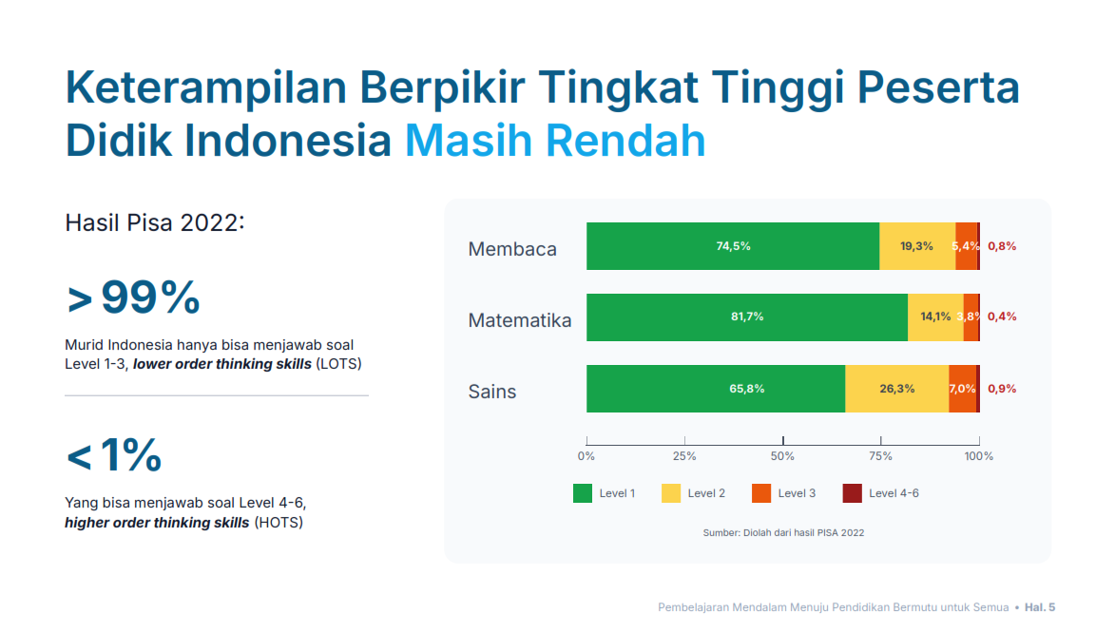

Slide 4



Pengembangan Kompetensi (Guru)
Kompetensi | Indikator Kompetensi Guru
Pedagogik | 1.1 | Lingkungan pembelajaran yang aman dan nyaman bagi peserta didik
 | 1.2 | Pembelajaran efektif yang berpusat pada peserta didik
 | 1.3 | Asesmen, umpan balik, dan pelaporan yang berpusat pada peserta didik
Kepribadian | 2.1 | Kematangan moral, emosi, dan spiritual untuk berperilaku sesuai dengan kode etik guru
 | 2.2 | Pengembangan diri melalui kebiasaan refleksi
 | 2.3 | Orientasi berpusat pada peserta didik
Sosial | 2.4 | Kolaborasi untuk peningkatan pembelajaran
 | 2.4 | Keterlibatan orangtua/wali dan masyarakat dalam pembelajaran
 | 2.4 | Keterlibatan dalam organisasi profesi dan jejaring yang lebih luas untuk peningkatan pembelajaran
Profesional | 3.1 | Pengetahuan konten pembelajaran dan cara mengajarkannya
 | 3.2 | Karakteristik dan cara belajar peserta didik
 | 3.3 | Kurikulum dan cara menggunakannya
1.
Daftar indikator kompetensi berdasarkan Perdirjen GTK No.2626 tahun 2023 tentang Model Kompetensi Guru
2.
Guru hanya memilih 1 indikator
Sosialisasi Calon Narasumber Pengelolaan Kinerja 2025
Kementerian Pendidikan Dasar dan Menengah

Slide 5
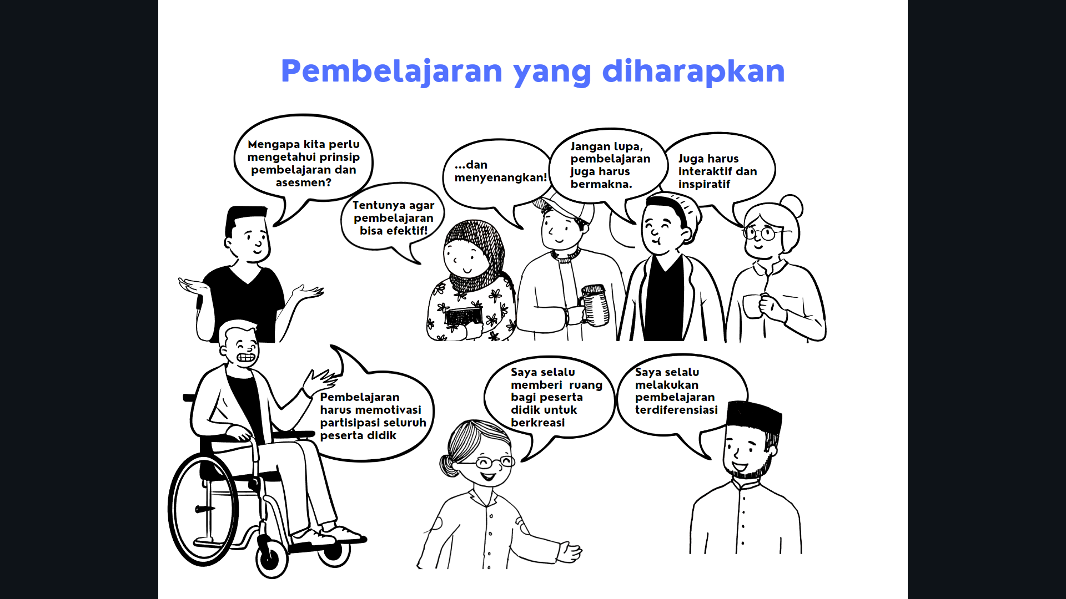

A
C
D
E
B
F
G
H
Mana yang BELUM Anda lakukan?

Slide 6
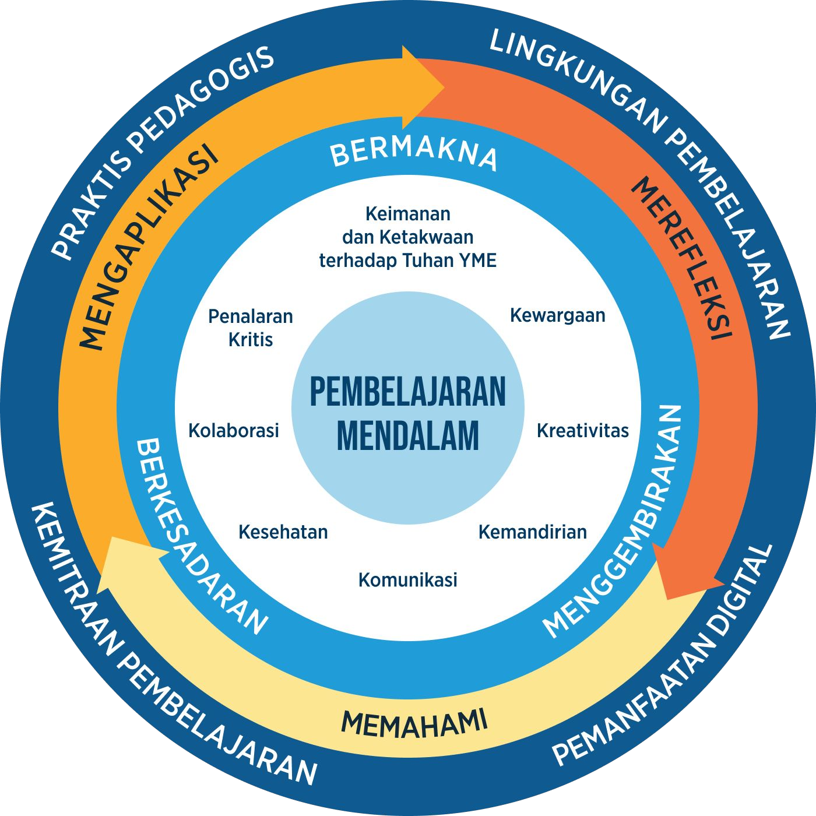
Pembelajaran Mendalam
Dimensi Profil Lulusan
Dimensi profil lulusan merupakan fokus profil lulusan yang akan dicapai yaitu keimanan dan ketakwaan terhadap Tuhan YME, kewargaan, kreativitas, penalaran kritis, kolaborasi, kemandirian, kesehatan, dan komunikasi
Prinsip Pembelajaran
Prinsip Pembelajaran merupakan dasar karakteristik pembelajaran mendalam yaitu berkesadaran, bermakna, menggembirakan
Pengalaman Belajar
Pengalaman belajar sebagai proses yang dialami peserta didik dalam pembelajaran yaitu memahami, mengaplikasi, merefleksi
Kerangka Pembelajaran
Kerangka pembelajaran sebagai panduan sistematis dalam menyusun desain pembelajaran, yaitu praktik pedagogis, kemitraan pembelajaran, lingkungan pembelajaran, dan pemanfaatan digital
Empat Kerangka Pembelajaran diadaptasi dari Four Elements of Learning Design
© copyright 2018 Education in Motion (New Pedagogies for Deep Learning) https://deep- learning.global

Slide 7
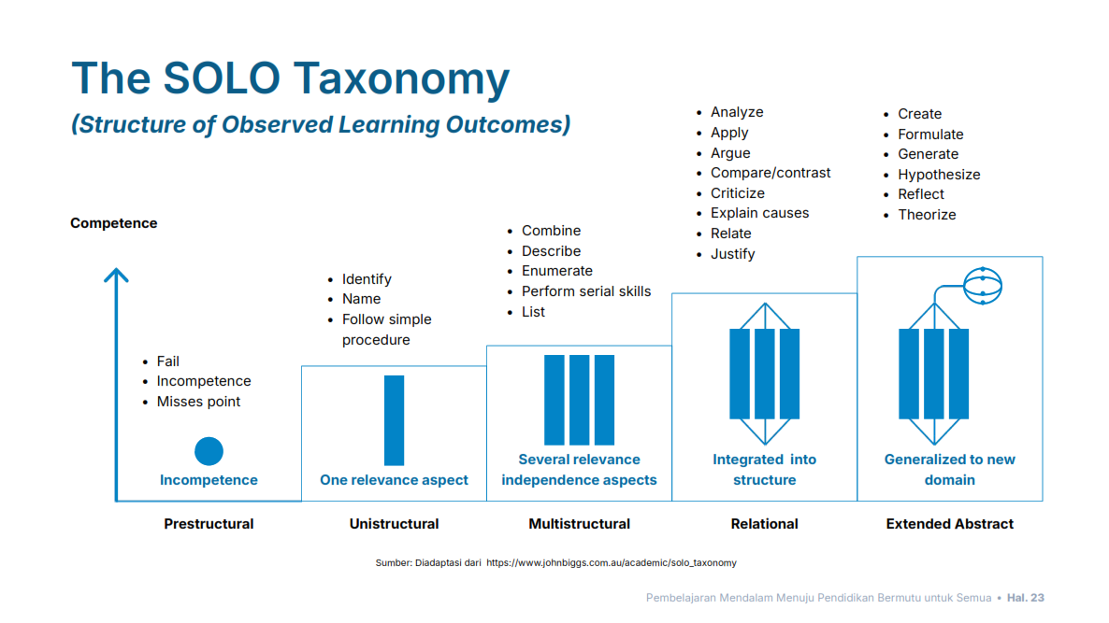

Slide 8
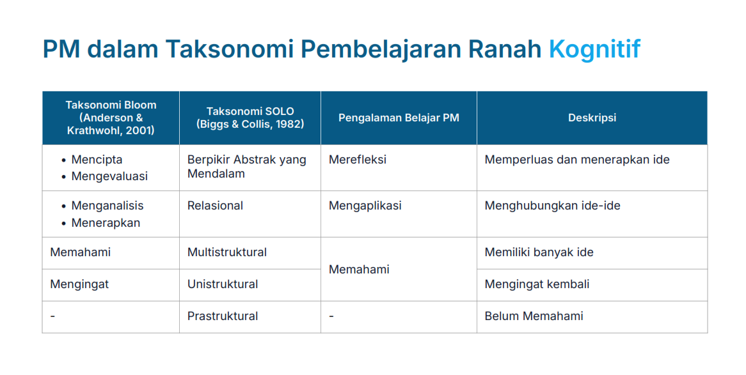

Slide 9

Implementasi Pembelajaran Mendalam
2
Pelaksanaan
Pelaksanaan pembelajaran dengan prinsip berkesadaran, bermakna, dan menggembirakan melalui pengalaman belajar memahami, merefleksi
1
Perencanaan
Perencanaan PM melalui refleksi guru terhadap diri sendiri, karakteristik peserta didik, materi pelajaran, sumber daya dan mitra pembelajaran
3
Asesmen
Asesmen tidak hanya berfokus pada penguasaan teori, tetapi juga pada pemahaman konseptual yang mendalam, keterampilan berpikir kritis, serta penerapan dalam kehidupan nyata

Slide 10



Perencanaan Pembelajaran Mendalam
1
Identifikasi
2
Desain Pembelajaran
Mengidentifikasi kesiapan peserta didik
Memahami karakteristik materi pelajaran
Menentukan dimensi profil Lulusan
Menentukan capaian pembelajaran
Menentukan topik pembelajaran yang kontekstual dan relevan
Mengintegrasikan lintas disiplin ilmu yang relevan dengan topik
Menentukan tujuan pembelajaran
Menentukan kerangka pembelajaran (praktis pedagogis, kemitraan pembelajaran, lingkungan pembelajaran, pemanfaatan digital)
4
Asesmen
3
Pengalaman Belajar
Asesmen pada awal pembelajaran
Asesmen pada proses pembelajaran
Asesmen pada akhir pembelajaran
Merancang pembelajaran dengan prinsip berkesadaran, bermakna, dan menggembirakan
Merancang tahapan pembelajaran dengan langkah-langkah kegiatan awal, inti dan penutup.
Mendeskripsikan pengalaman belajar memahami, mengaplikasi, dan merefleksi

Slide 11
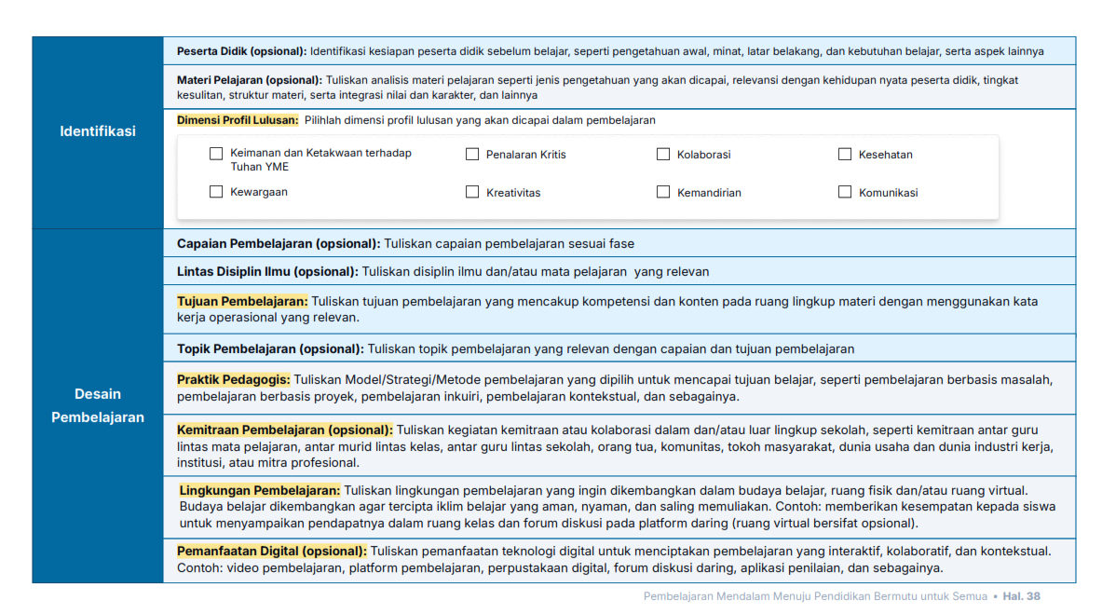

Slide 12
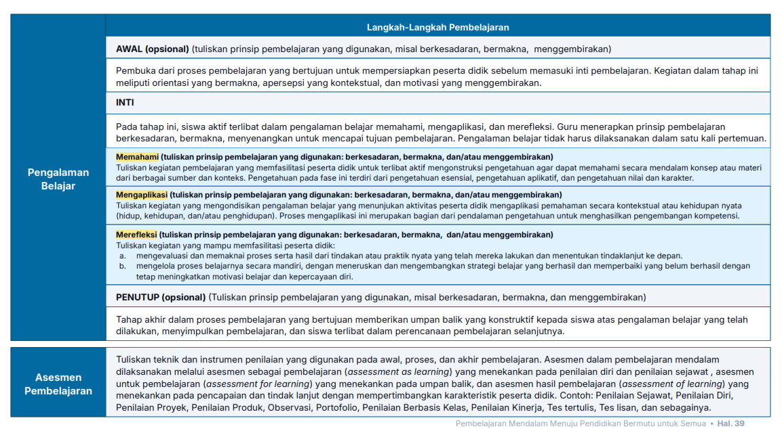
Asesmen Pembelajaran | Asesmen pada Awal Pembelajaran: | Asesmen dalam pembelajaran mendalam disesuaikan dengan assessment as learning, assessment fior learning, dan assessment ofi learning. Tentukan metode atau cara yang digunakan secara komprehensif untuk mengukur pencapaian kompetensi peserta didik. Contoh: Tes tertulis, Tes lisan, Penilaian Kinerja, Penilaian Proyek, Penilaian Produk, Observasi, Portofolio, Peer Assessment, Selfi Assessment, penilaian berbasis kelas, dan sebagainya
 | Asesmen pada Proses Pembelajaran:
 | Asesmen pada Akhir Pembelajaran:

Slide 13
Pelaksanaan Pembelajaran Mendalam
Penyampaian materi sesuai tahapan berpikir peserta didik untuk mendukung pencapaian kedalaman pemahaman konsep peserta didik
Model-model atau strategi pembelajaran yang ada dapat digunakan dengan prinsip pembelajaran berkesadaran, bermakna, dan menggembirakan
Penerapan pembelajaran bermakna dengan pemanfaatan lingkungan sekitar, seperti pemanfaatan lingkungan sekolah, lingkungan alam sekitar, lingkungan sosial, dan sebagainya
Prinsip pembelajaran berkesadaran, bermakna, dan menggembirakan dapat berada dalam beberapa kegiatan pembelajaran tidak harus berurutan dan/atau simultan
Pengalaman belajar memahami, mengaplikasi, dan merefleksi dilaksanakan dengan langkah-langkah pembelajaran yang sesuai dengan konteks dan kondisi pembelajaran, serta inovasi guru
Sintak/Langkah-langkah pembelajaran pada model-model atau strategi pembelajaran yang ada dapat
diadaptasi sesuai pengalaman belajar memahami, mengaplikasi dan merefleksi
Pengalaman belajar memahami, mengaplikasi dan merefleksi dilakukan dalam beberapa langkah pembelajaran yang pelaksanaannya disesuaikan dengan konteks dan kondisi pembelajaran

Slide 14
Pelaksanaan Pembelajaran Mendalam
Pengalaman belajar melalui olah pikir, olah hati, olah rasa, dan olah raga adalah pengembangan diri yang holistik dan integratif yang mencakup aspek intelektual, sosio-emosional, spiritual, dan fisik. Sehingga pembelajaran menghasilkan pribadi yang memiliki kompetensi utuh dan seimbang sesuai fitrahnya
Topik pembelajaran dikaitkan dengan lintas ilmu (multi/inter disiplin) atau terkait dengan bidang ilmu atau mata pelajaran yang dipelajari peserta didik
Penerapan pembelajaran mendalam disesuaikan dengan karakteristik masing-masing mata pelajaran
Kemitraan yang melibatkan berbagai pihak baik lingkungan sekolah, luar sekolah, dan masyarakat untuk mendukung pembelajaran mendalam
Lingkungan pembelajaran diciptakan merupakan integrasi ruang fisik, ruang virtual dan budaya belajar untuk mendukung pembelajaran mendalam
Pemanfaatan teknologi digital akan menguatkan pembelajaran mendalam pada perencanaan, pelaksanaan, dan asesmen pembelajaran
Asesmen menggunakan assessment as learning, assessment for learning, assessment off learning. Pada PM menekankan pentingnya umpan balik dan asesmen autentik

Slide 16
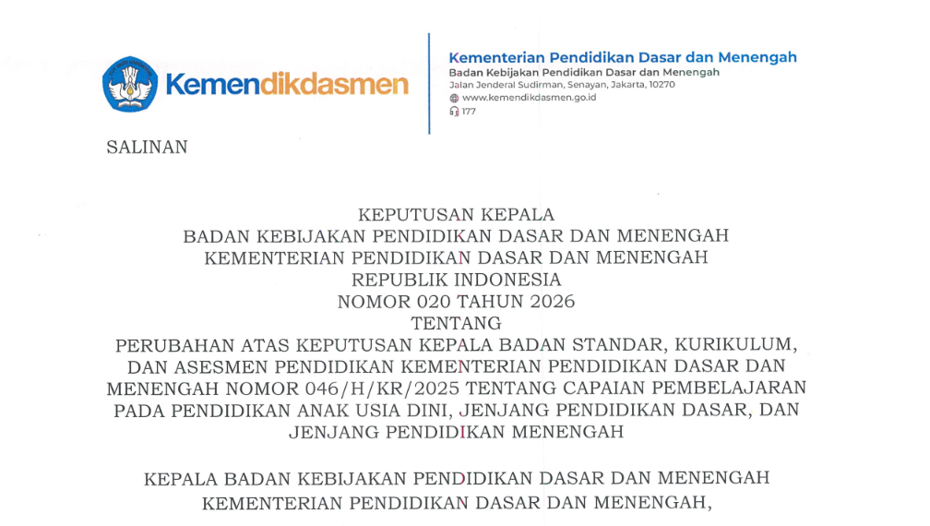

Slide 17
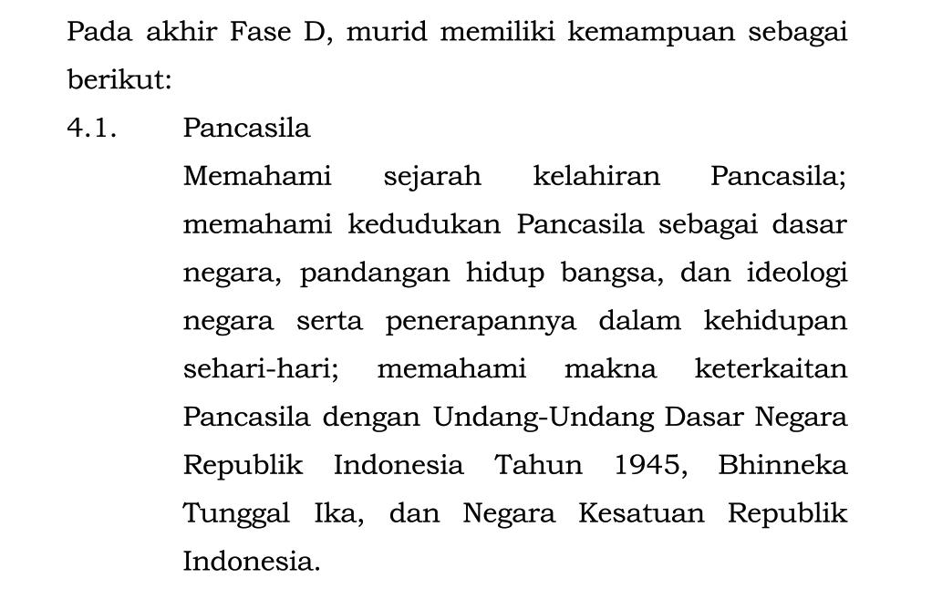

Slide 18
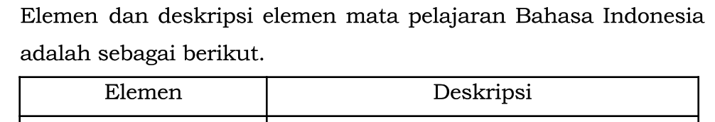
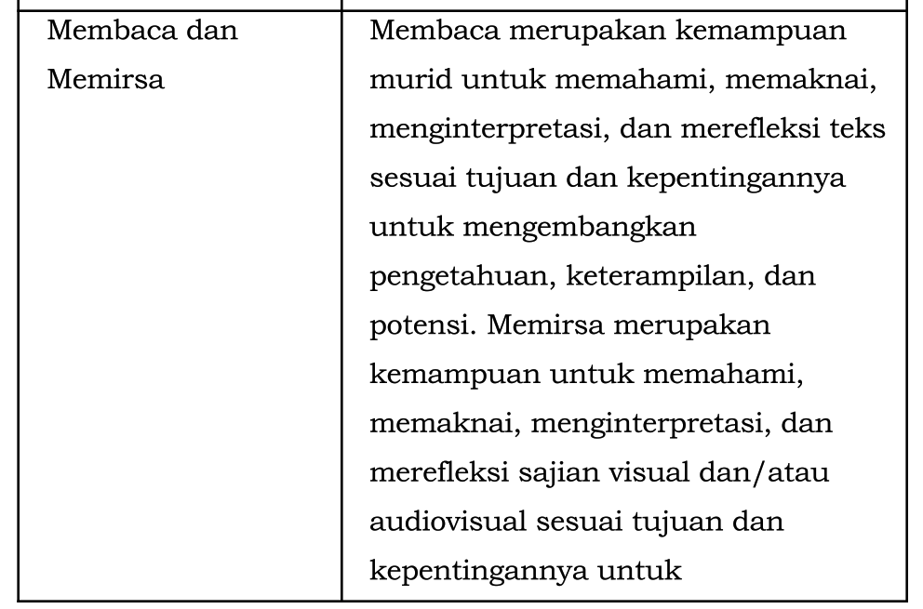

Slide 19
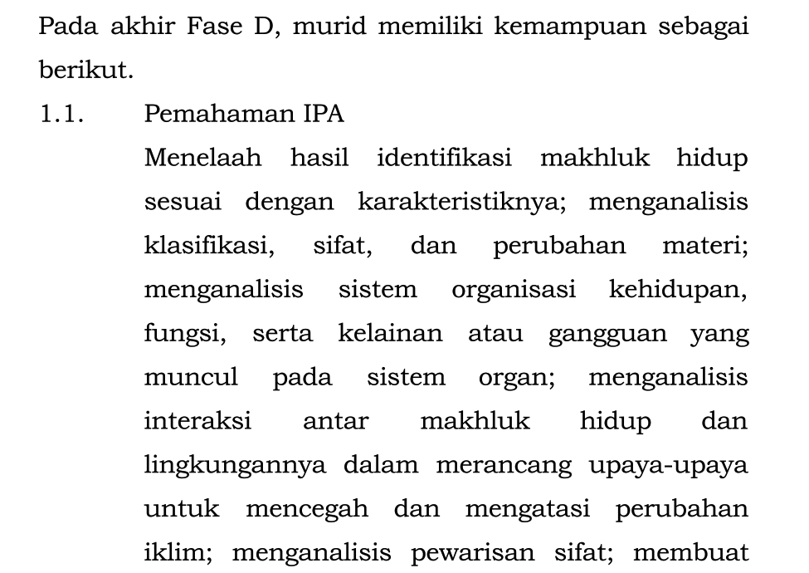

Slide 20
Pusat Penilaian Pendidikan mengkategorikan proses berpikir menjadi 3 level kognitif
a. Level 1 (Pengetahuan dan Pemahaman)
mengukur kemampuan untuk mengingat dan memahami pengetahuan yang telah
dipelajari.
b. Level 2 (Aplikasi)
mengukur kemampuan menerapkan pengetahuan dalam konteks atau situasi
yang familier atau rutin.
c. Level 3 (Penalaran)
mengukur kemampuan berpikir tingkat tinggi, yang tidak hanya sekedar mengingat dan memahami.
Proses berpikir yang termasuk dalam level ini seperti menganalisis, mengevaluasi, mengkreasi, berpikir logis, berpikir kritis, berpikir kreatif, menyelesaikan masalah pada konteks baru atau non rutin.

Slide 21
Taksonomi Kognitif
Level Kognitif
Pertanyaan yang menuntut:
Mengingat (C1)
Memahami (C2)
Rendah
L 1
LOTS
Menerapkan (C3)
Sedang
L 2
MOTS
Menganalisis (C4)
Mengevaluasi (C5)
Mengkreasi (C6)
Tinggi
L 3
HOTS

Slide 22

Apa hal tersulit dalam menyusun asesmen?

Slide 23
MEMBANGUN GENERASI EMAS 2045 YANG DIBEKALI
KETERAMPILAN ABAD 21
Keterampilan abad 21 yang dibutuhkan setiap siswa
1
2
3
Kualitas Karakter
Bagaimana siswa beradaptasi
pada lingkungan yang dinamis.
Literasi Dasar
Bagaimana siswa menerapkan
keterampilan dasar sehari-hari.
Kompetensi
Bagaimana siswa memecahkan
masalah kompleks
Nasionalisme
Kemandirian
Religiositas
Integritas
Gotong royong
Literasi bahasa
Literasi numerasi
Literasi sains
Literasi digital (teknologi informasi & komunikasi)
Literasi finansial
Literasi budaya dan
kewargaan
Berpikir kritis
Kreativitas
Komunikasi
Kolaborasi
“Culture, Value, Imagination, Creativity, and Team Work” (Jack Ma)
Sumber: Kemendikbud 2016

Slide 24
Komponen Soal
LITERASI & NUMERASI
Proses Kognitif Literasi:
1. Menemukan Informasi (Level 1)
2. Interpretasi dan Integrasi (Level 2)
3. Evaluasi dan Refleksi (Level3)
Stimulus (Dasar Pertanyaan)
bentuk: bacaan, kasus, gambar, tabel, grafik, dan lainnya)
Literasi: Informasi & Fiksi
Numerasi: Bilangan, Geometri & pengukuran, data & ketidakpastian, dan Aljabar
Proses Kognitif Numerasi:
1. Pemahaman (Level 1)
2. Penerapan/Aplikasi (Level 2)
3. Penalaran (Level3)
1. Objektif:
  Pilihan ganda,
  Pilihan Ganda Kompleks (jawaban benar lebih dari satu),
  Menjodohkan,
  Benar-salah/Ya-Tidak
  Isian singkat,
2. Non-objektif
  6. Uraian/Essay
Butir Soal,
2. Proses Kognitif
3. Konteks

Slide 25







Literasi Membaca
Konten Teks :
Teks sastra
Teks Informasi
Konteks Teks
(a) Konteks personal,
(b) konteks sosial budaya
(c) konteks saintifik

Slide 26
Literasi Membaca
Level Kognitif:
(1) Menemukan Informasi (access and retrieve)
(2) memahami (interpret and integrate)
(3) merefleksi (evaluate and reflect)

Slide 27


